Slide 1

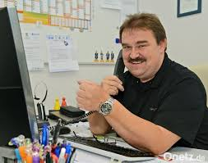
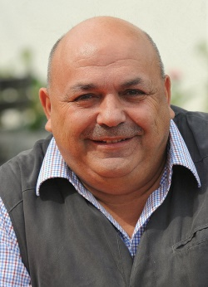
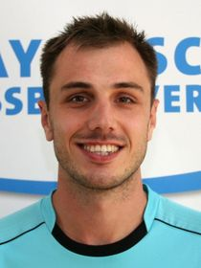
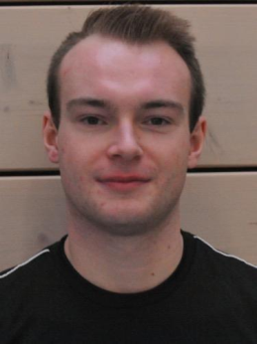
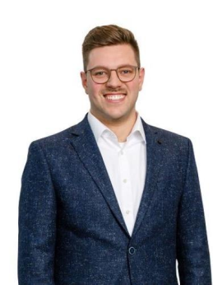
Herzlich Willkommen 1. Pflichtsitzung-Online
Montag, 24.01.2022 - SRG Amberg
zu Gast KV Albert Kellner
GSO Beisitzer/Reg-SR Beisitzer/LaLi-SR Lehrstab/Bay-SR Thomas Gebele Thomas Ehrnsperger Moritz Fischer Benni Mignon

